Slide 3
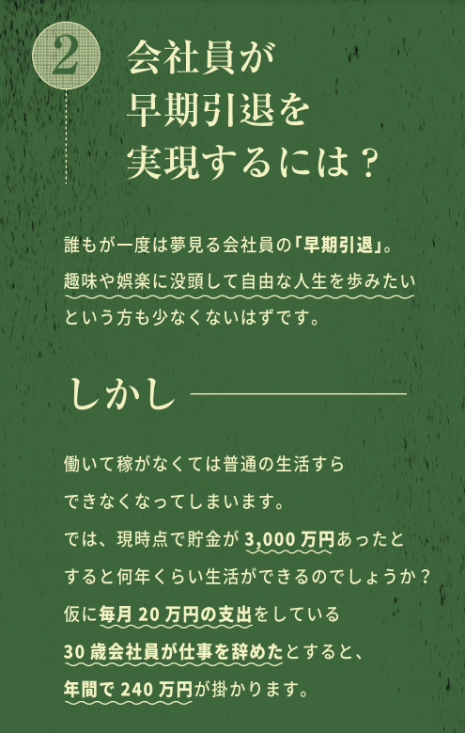

Slide 4
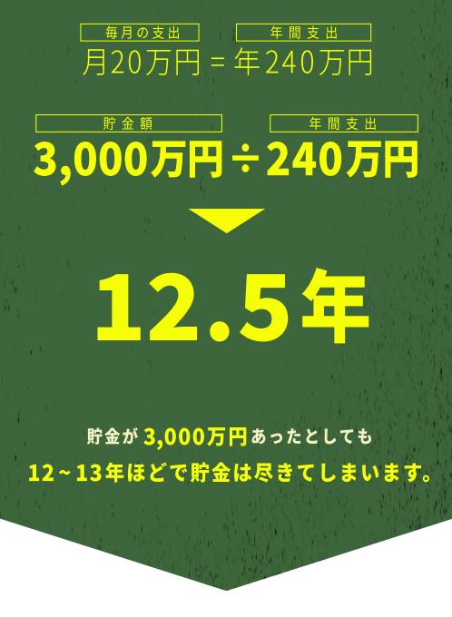

Slide 7
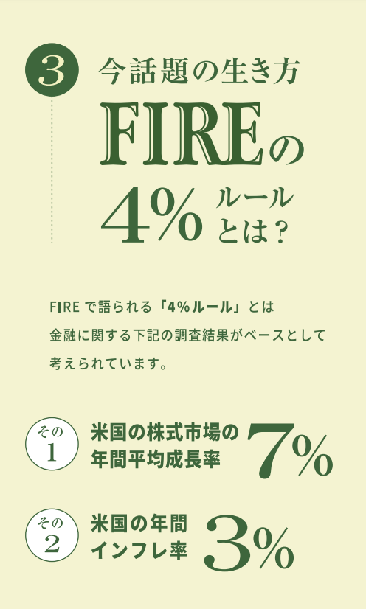

Slide 9
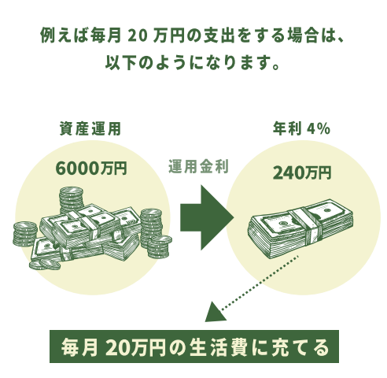

Slide 12
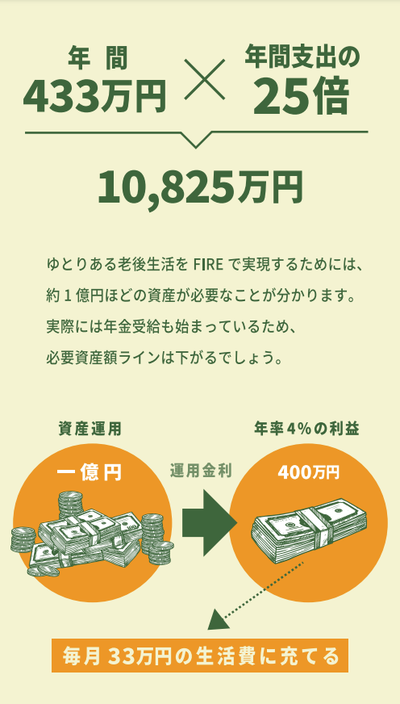

Slide 15
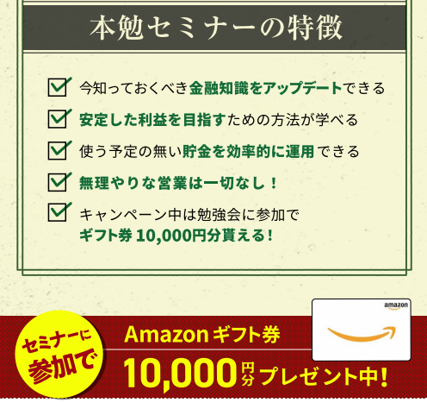

Slide 16
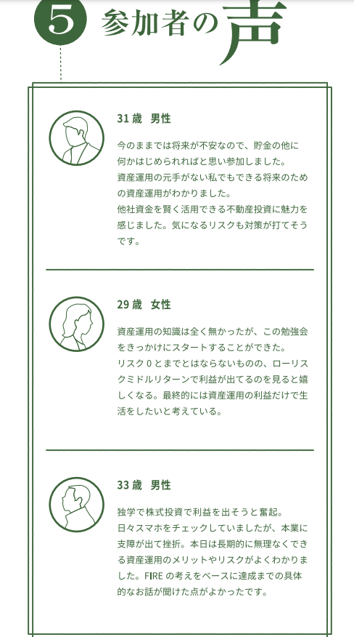

Slide 17
運営会社
会社名 株式会社バディクリエイト
住所 東京都渋谷区神泉町11-8カネヨシビル4F
代表取締役 輪田 隆亮
Amazon ギフト券プレゼント条件
面談でAmazonギフト券10,000分プレゼントは以下の条件を満たした方が対象となります。
なお、面談とは弊社のエージェントと弊社オフィス外にて対面し、弊社サービスの十分な説明とお客様についての十分な情報を相互に交換していただく事を指します。
【特典お渡し条件】
・マンション投資に関する面談完了（本人確認必須）
・昨年の個人年収５００万円以上（本業の源泉徴収票の額面で確認いたします）
・昨年の給与所得の源泉徴収票（コピー）を指定の方法でご提出いただいた方
・＜上場企業、それに準じる企業（＝資本金１億円以上）、またはそのグループ会社＞にお勤めの方、もしくは＜公務員、
医師、弁護士、公認会計士、税理士、看護師、薬剤師＞として現在お勤めの方
・今の職場での勤続年数が１年以上の方
・初めて「株式会社バディクリエイト」のサービスを利用される方
・過去に株式会社バディクリエイトに資料請求・面談申込をしていない方（一人一回、一世帯一回まで）
・当社提携金融機関の融資が受けられる方
・ご成約された際にアンケートにご協力いただける方
・弊社の営業担当者と直接お会いし、面談を受けられた方
※ご本人様のお勤め先を確認できるもの（名刺、健康保険証、社員証など）の提示をお願いします。
※申込後１週間以内に日程調整、３０日以内に面談ができた方のみが対象です。（電話のみは対象外）
※時期・お住まいの地域によっては、ご面談をお断りさせていただくことがございます。
※特典はメールにてお渡しいたします。

Slide 18
【下記に該当する場合は特典お渡しの対象外となります】
・お申し込み内容に不備・不正・重複・いたずら、またはお申込み後にキャンセルなどがあった方
・過去に株式会社バディクリエイトで資料請求している方（他の商品も含む）
・面談に応じて頂けない場合
・面談の日時調整のお電話にて質問事項にすべてお答えいただけなかった方
・マンション投資に興味がないなど明らかに特典目当てな方
・面談は複数回に渡る場合があります。コンサルタントが複数回必要と判断した際に対応していただけない方
・疾病により医師の診断がある方（ローンの審査をお受けいただけないため）
・弊社の営業担当者と直接お会いし、面談を受けられていない方
・弊社の意に沿わない場合、お断りの理由についてお答えできない事も有りますのでご了承ください。

